Slide 1
Отделение ПФР по Оренбургской области
Изменения в порядке заполнения сведений о трудовой деятельности
(форма СЗВ-ТД)
Август 2021 года

Slide 2
Постановление Правления ПФР от 27.10.2020 № 769п
Постановление Правления ПФР от 27.10.2020 № 769п
«О внесении изменений в постановление Правления ПФР от 25.12.2019 №730п»
Реквизиты «Отчетный период – месяц – год» исключаются в связи с переходом на представление сведений о приеме/увольнении на следующий день
Форма дополняется возможностью проставления признака: «Работа в районах Крайнего Севера/Работа в местностях, приравненных к районам Крайнего Севера
Возможность указания регистрационного номера страхователя, ЗА которого представляются сведения, – в случаях необходимости отмены/корректировки сведений правопреемником
Графа «Код выполняемой функции» заполняется в соответствии со справочником «ОК 010-2014 (МСКЗ-08). Общероссийский классификатор занятий» (принят и введен в действие приказом Федерального агентства по техническому регулированию и метрологии от 12.12.2014 № 2020-ст)
2￼

Slide 3
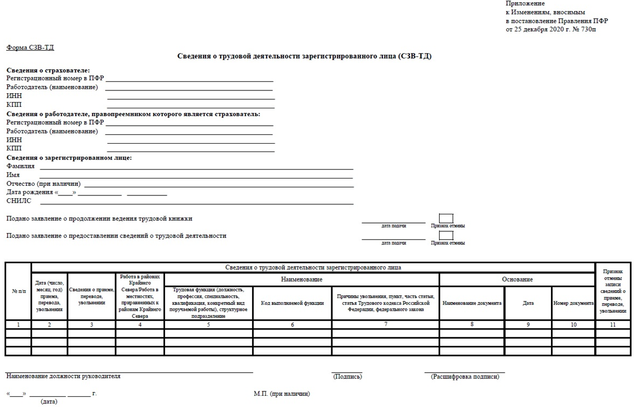
Изменения в форме СЗВ-ТД
Добавлен блок для отражения сведений о работодателе - правопредшественнике
Сведения об отчетном периоде исключены
Определено, что информация в графе «Код выполняемой функции» заполняется в соответствии с Общероссийским классификатором занятий (принят и введен в действие приказом Федерального агентства по техническому регулированию и метрологии от 12.12.2014 №2020-ст («ОК 010-2014 (МСКЗ-08))
Добавлена графа для отражения информации о работе в РКС (МКС)

Slide 4
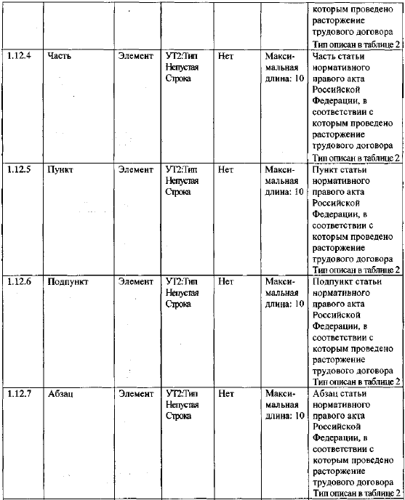
Изменения в формат сведений для формы «Сведения о трудовой деятельности зарегистрированного лица (СЗВ-ТД) в электронном виде
Структурирован ввод основания увольнения:
– значение каждого элемента: статья, часть, пункт, подпункт заполняется в соответствующем поле, как по ТК РФ, так и по иному нормативному документу;
- добавлен элемент «Абзац».

Slide 5
Общероссийский классификатор занятий (ОКЗ)
Классифицирует существующие виды трудовой деятельности (занятия), а не конкретные должности или профессии
Каждому отдельному занятию присваивается свой уникальный код
Коды и наименования групп занятий представлены в виде таблицы
Код | КЧ | Наименование групп занятий
Общая схема кодирования в ОКЗ имеет вид: XXXX.X, где:
X - основная группа - ЗАНЯТИЕ;
XX - подгруппа – специфика ЗАНЯТИЯ;
XXX - малая группа – вид ЗАНЯТИЯ;
XXXX - начальная группа – детализация вида ЗАНЯТИЯ;
Х - контрольное число.
4 - значный код наименования группы занятий подразумевает наличие четырех ступеней и указывает на принадлежность:
к основной группе — подгруппе — малой группе — начальной группе.

Slide 6
Код выполняемой функции в ОКЗ
Первая цифра кода указывает, к какой основной группе относится занятие
Код | Наименование основной группы
1 | Руководители
2 | Специалисты высшего уровня квалификации
3 | Специалисты среднего уровня квалификации
4 | Служащие, занятые подготовкой и оформлением документации, учетом и обслуживанием
5 | Работники сферы обслуживания и торговли, охраны граждан и собственности
6 | Квалифицированные работники сельского и лесного хозяйства, рыбоводства и рыболовства
7 | Квалифицированные рабочие промышленности, строительства, транспорта и рабочие родственных занятий
8 | Операторы производственных установок и машин, сборщики и водители
9 | Неквалифицированные рабочие
0 | Военнослужащие
Основные группы классифицированы не по отраслям, а по уровню квалификации.
Если например, профессия работника - водитель трамвая, то КВФ для него следует искать в основной группе 8 «Операторы производственных установок и машин, сборщики и водители».
Если должность предполагает наличие высшего образования или учёной степени, то код надо искать в основной группе 2 «Специалисты высшего уровня квалификации».

Slide 7
Код выполняемой функции в ОКЗ
Вторая цифра кода указывает на подгруппу внутри основной группы
Означает принадлежность занятий к сфере или области деятельности и отражает специфику занятий - по области требуемых знаний, особенностям технологических или бизнес-процессов, используемым машинам и инструментам, обрабатываемым или используемым материалам, видам производимых товаров или услуг.
Например, в основной группе 2 «Специалисты высшего уровня квалификации» выделены такие подгруппы:
21 — Специалисты в области науки и техники;
22 — Специалисты в области здравоохранения;
23 — Специалисты в области образования;
24 — Специалисты в сфере бизнеса и администрирования
Третья цифра кода указывает на вид занятия с учётом более глубокой специализации
Например, в подгруппе 24 «Специалисты в сфере бизнеса и администрирования» выделены такие малые группы:
241 — Специалисты по финансовой деятельности;
242 — Специалисты в области администрирования;
243 — Специалисты по сбыту и маркетингу продукции и услуг и связям с общественностью.

Slide 8
Код выполняемой функции в ОКЗ
Четвертая цифра кода указывает на детализацию занятий в рамках малой группы
Например, в малой группе 241 «Специалисты по финансовой деятельности» можно увидеть следующие коды наименований начальных групп занятий:
2411 — Бухгалтеры;
2412 — Консультанты по финансовым вопросам и инвестициям;
2413 — Финансовые аналитики;
2414 — Оценщики и эксперты.
В отдельной графе таблицы ОКЗ указывается контрольное число
В описании к каждой малой группы и начальной группы содержится:
перечень обязанностей;
примеры занятий, отнесенных к начальной группе
может содержаться «Примечание» (содержит описание отдельных особенностей, связанных с занятиями по той или иной начальной группе)

Slide 9
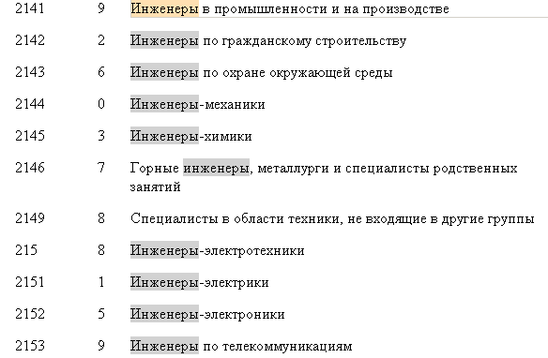
Поиск кода выполняемой функции в ОКЗ
Поиск по ключевому слову, входящему в наименование должности (профессии)
Например, производится поиск КВФ для профессии инженер по технике безопасности в организации, следует ввести ключевое слово инженер
1 шаг
Ввести в поисковой строке ОКЗ ключевое слово из наименования должности (профессии)
2 шаг
По найденным группам (их наименованиям) сопоставить сферу деятельности и специфику занятий и выбрать наиболее соответствующую (методом подбора и исключения)
При отсутствии возможности сопоставления в найденных группах с учетом сферы деятельности перейти к группе «Специалисты …, не входящие в другие группы»
3 шаг
Поскольку в рассматриваемом примере профессия инженер по технике безопасности отнесена к организации и не может быть сопоставлена в найденных группах с учетом сферы деятельности, поэтому поиск производится в группе «Специалисты …, не входящие в другие группы» - код 2149

Slide 10
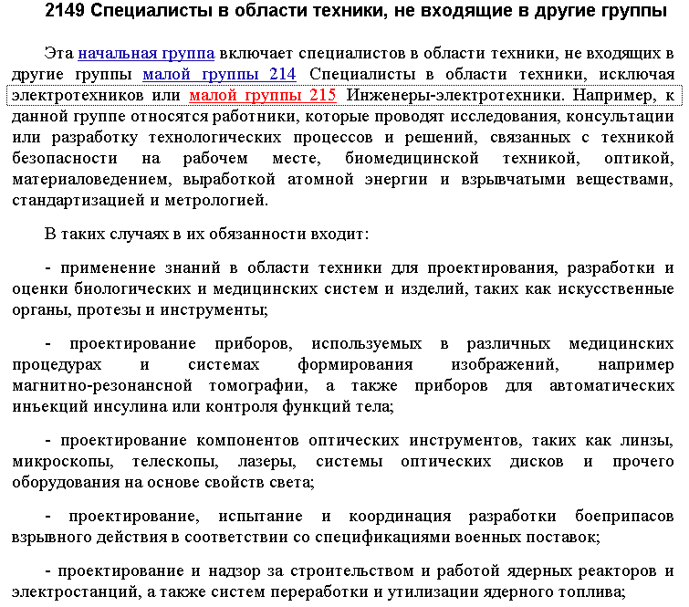
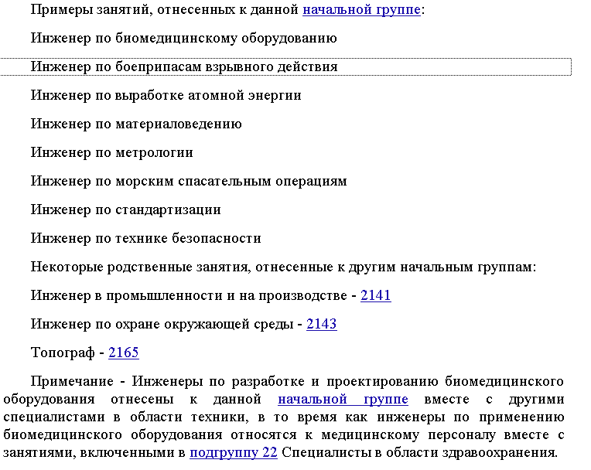
Поиск кода выполняемой функции в ОКЗ
4 шаг
По коду подобранной на шаге 2 малой группе либо начальной группе произвести поиск в ОКЗ её описания
В рассматриваемом примере найдена начальная группа 2149 «Специалисты в области техники, не входящие в другие группы»
Сравнить обязанности, описанные в ОКЗ, с обязанностями, выполняемыми по должности (профессии) (по принципу приоритетности и общности)
5 шаг
Дополнительно ориентироваться на примеры занятий и примечания в ОКЗ по найденной группе
В рассматриваемом примере в начальной группе 2149 должность инженер по технике безопасности указана в «Примерах занятий…»
Задать в поисковой строке цифры установленной начальной группы и определить для неё контрольное число
6 шаг

Slide 11
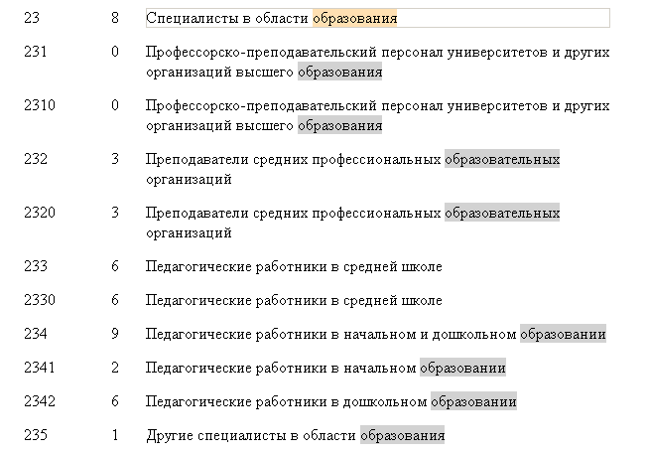
Поиск кода выполняемой функции в ОКЗ
Например, производится поиск КВФ для профессии преподаватель в муниципальном бюджетном учреждении дополнительного образования Детской школе искусств, следует ввести ключевое слово образование
Поиск по сфере деятельности
1 шаг
Ввести в поисковой строке ОКЗ ключевое слово сферы деятельности
2 шаг
По найденным группам (их наименованиям) сопоставить специфику и уровень занятия (организации) и выбрать наиболее соответствующие (методом исключения)
При отсутствии возможности сопоставления в найденных группах перейти к группе «Другие специалисты в области образования»
3 шаг
Поскольку в рассматриваемом примере профессия преподаватель отнесена к организации дополнительного образования,
поиск производится в группе 235 «Другие специалисты в области образования»

Slide 12
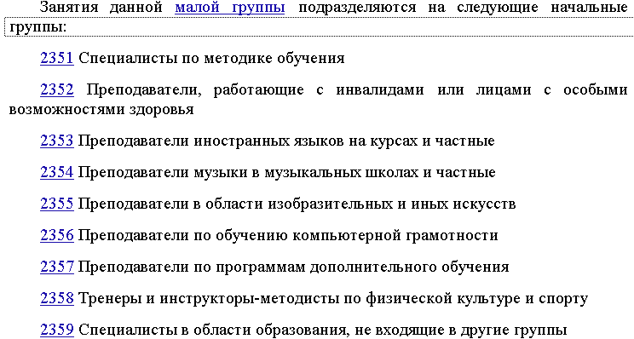
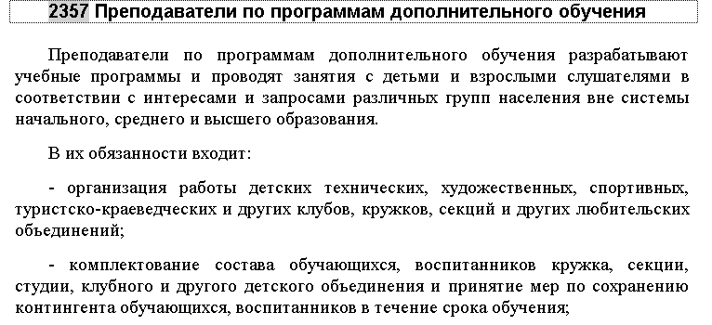
Поиск кода выполняемой функции в ОКЗ
4 шаг
По коду подобранной на шаге 2 малой группе либо начальной группе произвести поиск в ОКЗ её описания
В рассматриваемом примере найдена малая группа 235 «Другие специалисты в области образования» и далее – начальная группа 2357 Преподаватели по программам дополнительного обучения
Сравнить обязанности, описанные в ОКЗ, с обязанностями, выполняемыми по должности (профессии) (по принципу приоритетности и общности)
5 шаг
В рассматриваемом примере обязанности преподавателя соответствуют по принципу приоритетности обязанностям начальной группы 2357
6 шаг
Задать в поисковой строке цифры установленной начальной группы и определить для неё контрольное число

Slide 13
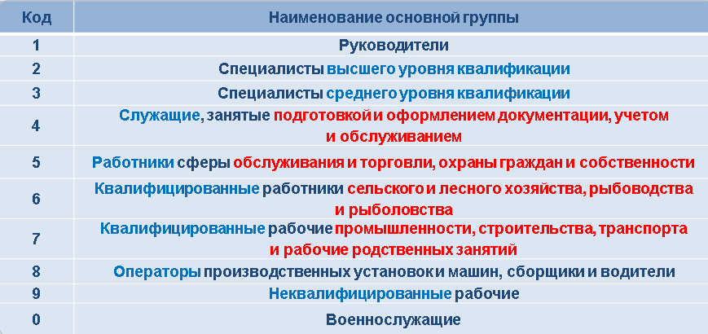
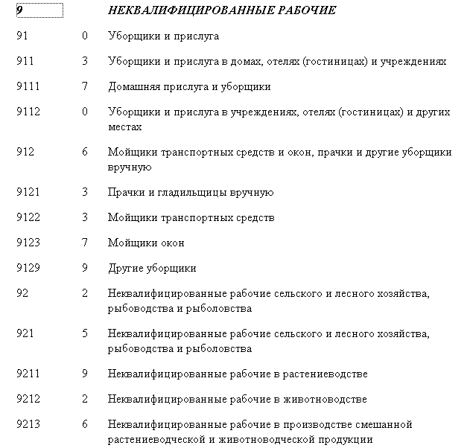
Поиск кода выполняемой функции в ОКЗ
Поиск по квалификации
Например, производится поиск КВФ для профессии уборщик служебных помещений в организации
1 шаг
Определить уровень квалификации для должности (профессии), по которой требуется установить КВФ
В зависимости от установленного уровня квалификации произвести поиск в соответствующей ей основной группе (по коду)
2 шаг
Поскольку в рассматриваемом примере профессия уборщик служебных помещений отнесена, которая отнесена к неквалифицированным работникам
поиск производится в основной 9 «Неквалифицированные рабочие»

Slide 14
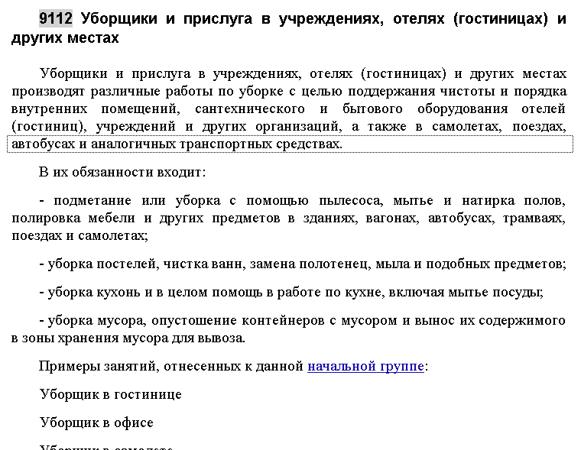
Поиск кода выполняемой функции в ОКЗ
4 шаг
В выбранной основной группе произвести поиск малой группы либо начальной группы с учетом детализации, например, по сфере деятельности
Поскольку в рассматриваемом примере профессия уборщик служебных помещений отнесена к организации поиск производится в малой группе 9112 «Уборщики и прислуга в учреждениях, отелях (гостиницах) и других местах»
5 шаг
Сравнить обязанности, описанные в ОКЗ, с обязанностями, выполняемыми по должности (профессии) (по принципу приоритетности и общности)
Задать в поисковой строке цифры установленной начальной группы и определить для неё контрольное число
6 шаг

